Slide 1
Segnaletica stradale
Azione M116 – Giugno 2017
Azione di Miglioramento M116 – Giugno 2017

Slide 2
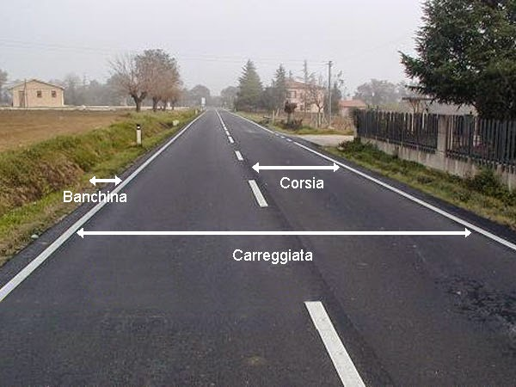
Che cos'è una strada ?
Azione M116 – Giugno 2017
E' un infrastruttura destinata alla circolazione dei pedoni., dei veicoli e degli animali.
La strada è composta dalla carreggiata, dalla banchina, dal marciapiede
Che cos'è la carreggiata ?
è la parte della strada destinata allo scorrimento dei veicoli; è composta da una o più corsie di marcia e, in genere, è pavimentata e delimitata da strisce di margine.
che cos'è la corsia ?
La corsia di marcia è una parte della carreggiata o della strada (e in particolare delle superstrade e delle autostrade) dimensionata in modo tale da consentire lo scorrimento di una sola fila di veicoli in viaggio. L'art. 3 del codice della strada la definisce: corsia facente parte della carreggiata, normalmente delimitata da segnaletica orizzontale.
La larghezza della corsia è compresa tra i m. 2,75 delle strade locali ed extraurbane e i m 3,75 delle autostrade

Slide 3
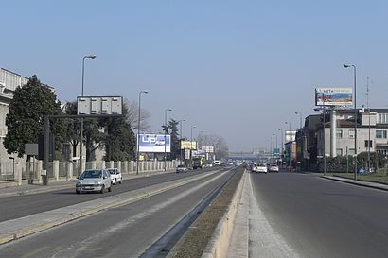
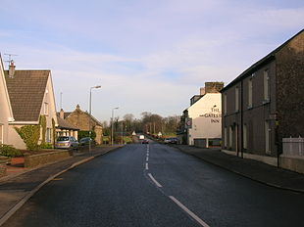
1. Che cos'è una strada Urbana ?
Azione M116 – Giugno 2017
E' una strada che passa attraverso il centro abitato, all’interno di una citta o di di un paese.
2. Quanti tipi di strade urbane ci sono ?
Le strade urbane sono di 2 tipi : STRADE URBANE DI SCORRIMENTO (tipo D) e STRADE URBANE DI QUARTIERE ( tipo E ).
Strada urbana di scorrimento (tipo D): strada a carreggiate indipendenti o separate da spartitraffico, ciascuna con almeno due corsie di marcia, ed una eventuale corsia riservata ai mezzi pubblici, banchina pavimentata a destra e marciapiedi, con le eventuali intersezioni a raso semaforizzate; per la sosta sono previste apposite aree o fasce laterali esterne alla carreggiata, entrambe con immissioni ed uscite concentrate.
strada urbana di quartiere (tipo E): strada ad unica carreggiata con almeno due corsie, banchine pavimentate e marciapiedi; per la sosta sono previste aree attrezzate con apposita corsia di manovra, esterna alla carreggiata.
URBANA DI SCORRIMENTO - Tipo D
URBANA DI QUARTIERE - Tipo E

Slide 4
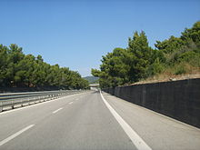
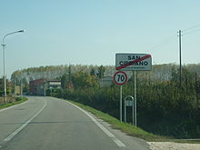
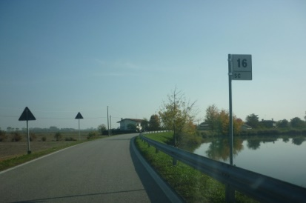
3. Che cos'è una strada EXTRAUrbana ?
Azione M116 – Giugno 2017
E' una strada che transita al di fuori del centro abitato e collega solitamente due paesi oppure 2 città.
4. Quanti tipi di strade EXTRAurbane ci sono ?
Le strade extraurbane sono di 2 tipi : STRADE EXTRAURBANE PRINCIPALI ( tipo B ) e STRADE EXTRAURBANE SECONDARIE ( tipo C).
Strada extraurbana principale (tipo B): strada a carreggiate indipendenti o separate da spartitraffico invalicabile, ciascuna con almeno due corsie di marcia e banchina pavimentata a destra, priva di intersezioni a raso, con accessi alle proprietà laterali coordinati contraddistinta dagli appositi segnali di inizio e fine, riservata alla circolazione di talune categorie di veicoli a motore; per eventuali altre categorie di utenti devono essere previsti opportuni spazi. Deve essere attrezzata con apposite aree di servizio, che comprendano spazi per la sosta, con accessi dotati di corsie di decelerazione e di accelerazione;
EXTRAURBANA PRINCIPALE -Tipo B
Strada extraurbana secondaria (tipo C): strada ad unica carreggiata con almeno una corsia per senso di marcia e banchine. Sono assimilate alle strade extraurbane secondarie anche le strade a carreggiate separate costruite in base alle precedenti norme che non sono classificabili come strade extraurbane principali in quanto non possiedono tutti i requisiti minimi tecnici
EXTRAURBANA SECONDARIA – Tipo C

Slide 5
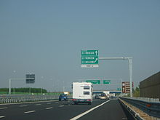
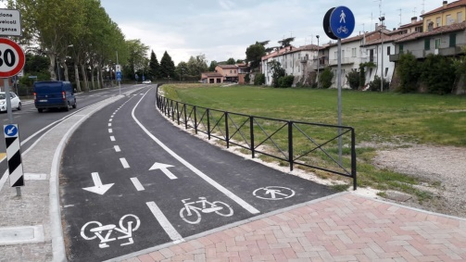
5. ESISTONO ALTRI TIPI DI STRADA?
Azione M116 – Giugno 2017
Si : esistono le AUTOSTRADE ( tipo A ) , le STRADE LOCALI (tipo F ) , le PISTE CICLOPEDONALI ( tipo F1) e le STRADE DI SERVIZIO.
Autostrada (tipo A ), secondo il Codice della Strada): strada extraurbana o urbana a carreggiate indipendenti o separate da spartitraffico invalicabile, ciascuna con almeno due corsie di marcia (a senso unico), eventuale banchina pavimentata a sinistra e corsia di emergenza o banchina pavimentata a destra, priva di intersezioni a raso e di accessi privati, dotata di recinzione e di sistemi di assistenza all'utente lungo l'intero tracciato, riservata alla circolazione di talune categorie di veicoli a motore e contraddistinta da appositi segnali di inizio e fine; deve essere attrezzata con apposite aree di servizio ed aree di parcheggio, entrambe con accessi dotati di corsie di decelerazione e di accelerazione.
AUTOSTRADE – Tipo A
strada locale(tipo F): strada urbana od extraurbana non facente parte degli altri tipi di strade; itinerario ciclopedonale (tipo F-bis): strada locale, urbana, extraurbana o vicinale, destinata prevalentemente alla percorrenza pedonale e ciclabile e caratterizzata da una sicurezza intrinseca a tutela dell'utenza debole della strada; strada di servizio: strada affiancata ad una strada principale (autostrada, strada extraurbana principale, strada urbana di scorrimento) avente la funzione di consentire la sosta ed il raggruppamento degli accessi dalle proprietà laterali alla strada principale e viceversa, nonché il movimento e le manovre dei veicoli non ammessi sulla strada principale stessa.
CICLOPEDONALE – Tipo F

Slide 6
6. COSA DOBBIAMO VALUTARE PER DEFINIRE LA SEGNALETICA CORRETTA DA PORRE IN OPERA?
Azione M116 – Giugno 2017
Prima di iniziare i lavori dobbiamo definire la categoria della strada sulla quale dobbiamo operare in modo da capire i conseguenti limiti di velocità e scegliere la segnaletica appropriata .
In Italia sono vigenti i seguenti limiti massimi validi per motocicli, autovetture, autovetture con carrello-appendice, veicoli fino a 3,5 (i limiti di velocità non sono identici in tutti gli Stati d’Europa). I limiti generali t, sono:
STRADE URBANE ( centri abitati ) STRADE EXTRAURBANE SECONDARIE
oppure
STRADE EXTRAURBANE PRINCIPALI AUTOSTRADE

Slide 7
7. Quando siamo chiamati ad operare su autostrada , su una strada di scorrimento urbana o extraurbana (tipo A, tipo B, tipo C, tipo D ) come Si deve comportare il preposto per la scelta della segnaletica?
Azione M116 – Giugno 2017
Quando si opera su strade a traffico intenso, siano essere urbane o extraurbane, il Preposto deve sempre consultarsi con il proprio RCN e ricevere le indicazioni corrette, in considerazione all’importanza della strada e al rischio connesso
AUTOSTRADE – Tipo A
EXTRAURBANA PRINCIPALE -Tipo B
URBANA DI SCORRIMENTO - Tipo D

Slide 8
8. Quando operiamo invece su strade di minore importanza ( tipo C, tipo E, tipo F ) , siano urbane o extraurbane comE SI DEVE COMPORTARE IL PREPOSTO ? ?
Azione M116 – Giugno 2017
Quando operiamo su strade a traffico minore URBANE O EXTRAURBANE SECONDARIE , la scelta della segnaletica compete sempre al Preposto, in considerazione al fatto che le modalità di installazione e i cartelli sono sempre gli stessi . E' sufficiente rispettare poche e semplici regole che vengono descritte nel presente manuale
EXTRAURBANA SECONDARIA
URBANA DI QUARTIERE - Tipo E
CICLOPEDONALE – Tipo F
– Tipo C

Slide 9
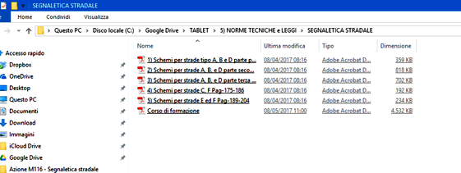
9. Dove trovo gli eventuali schemi (tavole) per la segnaletica da installare ?
Azione M116 – Giugno 2017
Li trovo nel Tablet in dotazione alla squadra:
Google Drive > TABLET > 5) NORME TECNICHE & LEGGI > SEGNALETICA STRADALE

Slide 10
10. Quando inizio un cantiere stradale e devo installare la segnaletica, qual è la prima cosa che devo definire ?
Azione M116 – Giugno 2017
Devo capire subito se sto lavorando su una strada URBANA oppure su una strada EXTRAURBANA SECONDARIA , perché il limite di velocità è diverso e conseguentemente è diversa la segnaletica da installare .Su una strada URBANA il limite di velocità è sempre di 50 Km/h, mentre su una EXTRAURBANA SECONDARIA il limite può essere di 70 oppure 90 km/h, mai superiore .
URBANA DI QUARTIERE -Tipo E
EXTRAURBANA SECONDARIA – Tipo C

Slide 11
11. Se il lavoro è da eseguire su una STRADA URBANA di Tipo E, che segnaletica devo adottare ?
Azione M116 – Giugno 2017
La segnaletica deve essere individuata tra le Tavole del CDS comprese tra il n° 72 e il n° 87. Gli schemi più comuni sono, ad esempio, il n° 80 e n° 85. In considerazione al limite di velocità previsto da CDS in 50 Km/h , i cartelli di preavviso vanno posizionati a distanza di 10 metri uno dall’altro mentre le 2 frecce direzionali a 45° vanno posizionate entro i primi 20 metri . Il limite di velocità da installare è 30 km/h, essendo di 20 km inferiore al limite vigente di 50 km/h. Vedi la pagina successiva.

Slide 12
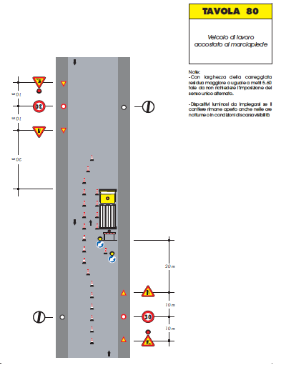
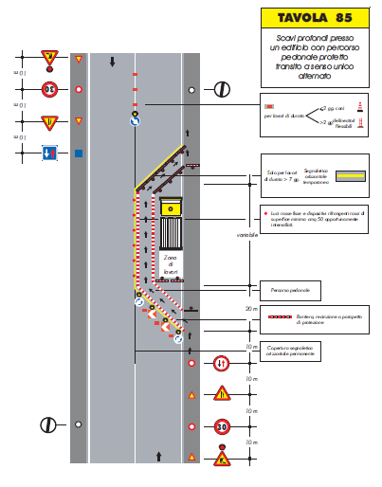
Azione M116 – Giugno 2017
Per mantenere il doppio senso di marcia è necessario che le 2 corsie abbiano una larghezza minima di metri 2,75 ognuna, diversamente la circolazione deve avvenire a senso unico alternato regolata con o senza moviere.

Slide 13
12. Se lavoro e’ da eseguire su una STRADA EXTRAURBANA di tipo C , che segnaletica devo adottare ?
Azione M116 – Giugno 2017
La segnaletica deve essere individuata tra le Tavole comprese tra il n° 60 e il n° 71 del CDS. Gli schemi più comuni sono ad esempio il n° 61 e n° 65 e n° 66 ( con semaforo ) . In considerazione al limite di velocità previsto da CDS in 70 oppure 90 Km/h , i cartelli di preavviso vanno posizionati a 45 metri uno dall’altro mentre le frecce direzionali a 45° vanno posizionate entro i primi 30 metri . I limiti di velocità devono essere installati decrescendo progressivamente di 20 km/h per volta .. Quindi se il limite vigente è di 70 km/h , devono essere installati il limite dei 50 Km/ h e il limite dei 30 Km/h in prossimità del cantiere. Vedi la pagina successiva.
"
EXTRAURBANA SECONDARIA – Tipo C

Slide 14
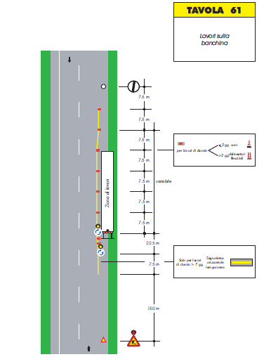
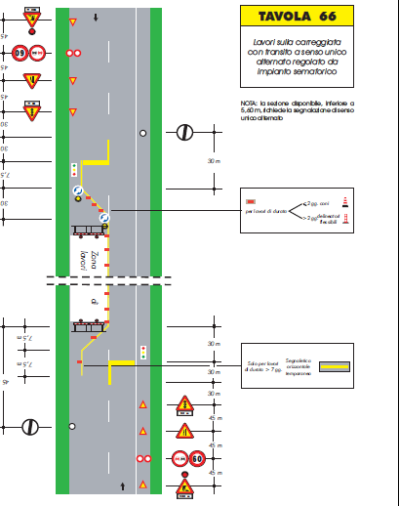
Azione M116 – Giugno 2017
Per mantenere il doppio senso di marcia è necessario che le 2 corsie abbiano una larghezza minima di metri 2,75 ognuna, diversamente la circolazione deve avvenire a senso unico alternato regolata con o senza moviere

Slide 15
FAQ- Frequent asked question - ……….. Ossia : le domande piu frequenti
Azione M116 – Giugno 2017
A | Quando e come devo impiegare le lampade luminose | Quando rimangono ostacoli in carreggiata durante gli orari notturni. È necessario vengano segnalati con una lampada rossa fissa all'inizio del cantiere e con lampada gialla lampeggiante sugli ostacoli in carreggiata. Sulle Tavole del CDS la posizione delle lampade è evidenziata con un pallino giallo oppure un pallino rosso.
B | I segnali di preavviso vanno posizionati in carreggiata ? | NO! I segnali di preavviso ( Lavori in corso, strettoia, limiti velocità, s.u.a.) vanno sempre posizionati sul marciapiede o in banchina ma sempre fuori dalla carreggiata , usando il buon senso. Se un marciapiede è stretto e il cartello obbligherebbe il pedone a invadere la carreggiata , il buon senso ci impone di mettere i cartelli in carreggiata, come pure se oltre il marciapiede insiste una fila di veicoli parcheggiati che non consente la visuale dei cartelli.
C | Perché talvolta si vedono cantieri delimitati da righe gialle? | Perché il cantiere rimane fisso nella medesima posizione per piu di 7 giorni consecutivi. I nostri cantiere , nella maggior parte dei casi , si spostano avanzando giornalmente di un fronte indicativo di 30 metri e quindi non sono necessarie le strisce gialle.
D | Quando si usano i coni segnaletici e quando si usano i delineatori flessibili | Per cantieri che rimangono nella medesima posizione per meno di 2 gg è previsto l'impiego di coni segnaletici, oltre è necessario usare i delineatori flex. Sui ns cantieri è previsto l'impiego pressochè sistematico di coni segnaletici
E | Che differenza c'è tra SEGNALAZIONE e DELIMITAZIONE del cantiere ? | La SEGNALAZIONE deve essere effettuata ai sensi del Codice della strada secondo le regole descritte in precedenza e con l'apposita segnaletica, mentre la DELIMITAZIONE deve essere effettuata per impedire l'accesso in cantiere a terzi estranei e solitamente viene effettuata con barriere zincate invalicabili ( punto 6.2 DM 10.07.2002 )
F | Se DELIMITO un cantiere posso evitare di SEGNALARLO ? | NO! La segnaletica stradale va in ogni caso posizionata anche se il cantiere è interamente delimitato con le barriere. Buona norma ad esempio è quella di posizionare i coni segnaletici sopra i piedini in gomma delle barriere . Inserire foto cantiere Sirmione Boldrini
G | Se DELIMITO interamente un cantiere inibendo l'accesso a chiunque, posso lasciar scavi aperti e non segnalati ( tanto non ci entra nessuno ) ? | NO! Anche se il cantiere è completamente recintato eventuali scavi aperti devono essere opportunamente segnalati.

